Slide 1
BÀI 9
CẢM XÚC CỦA EM

Slide 2

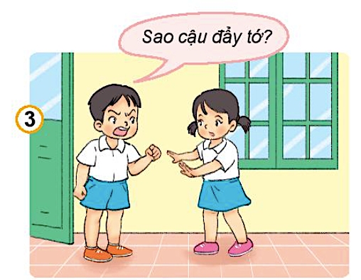
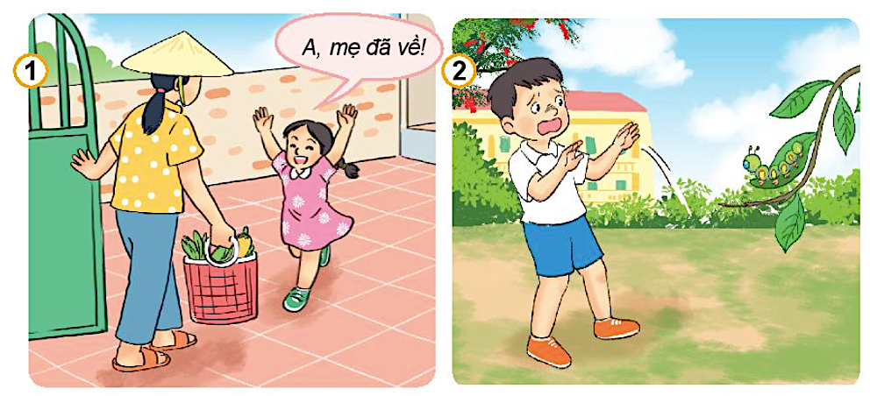
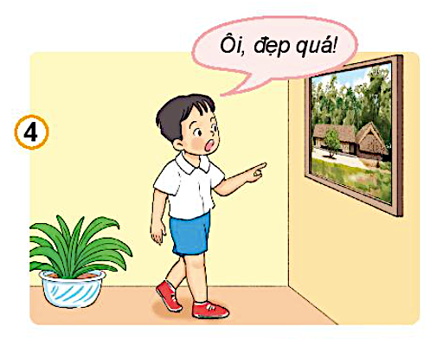
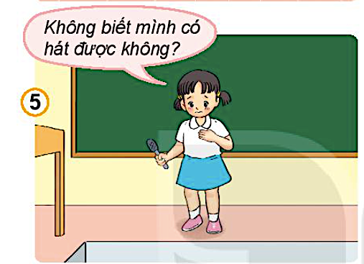
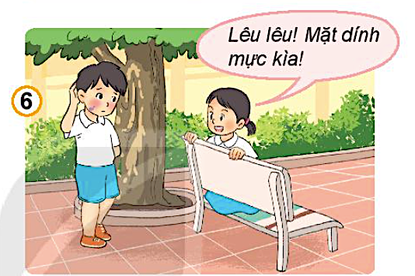
1
1. Các bạn trong tranh thể hiện cảm xúc gì? Đó là cảm xúc tích cực hay tiêu cực?
KHÁM PHÁ
Vui mừng
Sợ hãi
Tức giận
Ngạc nhiên
Lo lắng
Xấu hổ

Slide 3
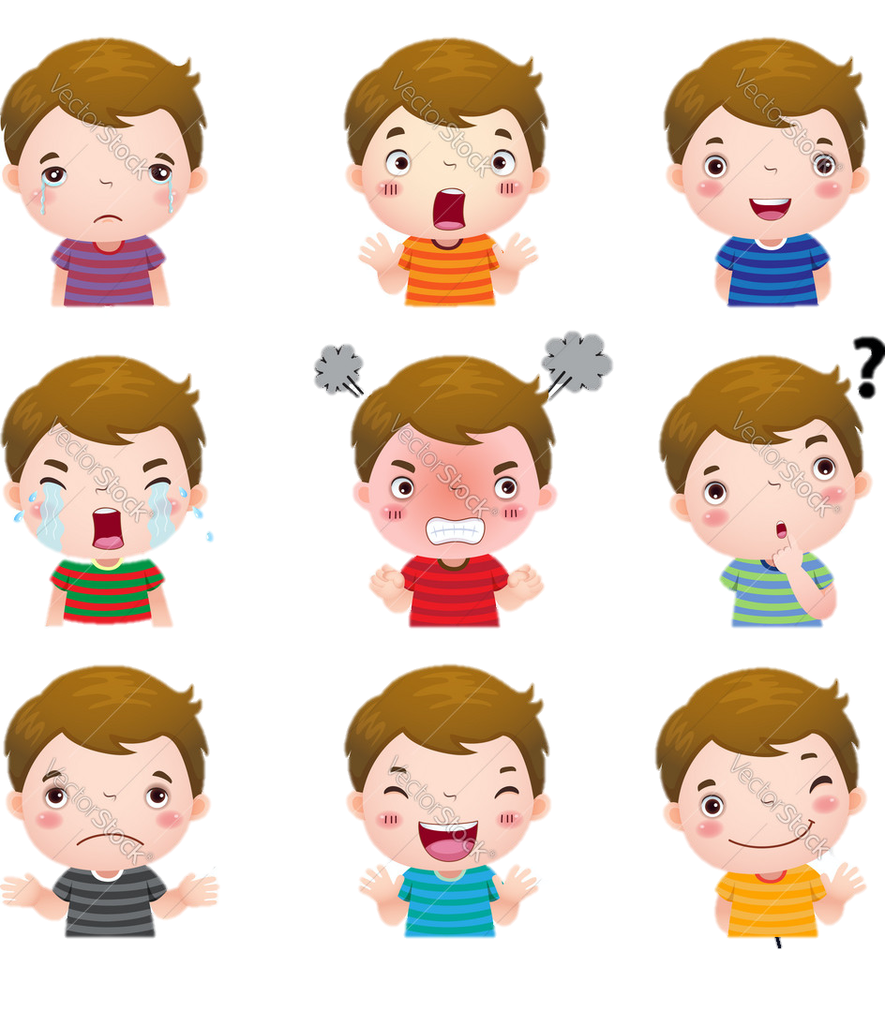
KHÁM PHÁ
1
Nêu thêm những cảm xúc khác mà em biết.
→ Mỗi người đề có những cảm xúc khác nhau, và chia thành hai loại là cảm xúc tích cực và cảm xúc tiêu cực.
Tích cực: Yêu, vui sướng, hài lòng, thích thú, hạnh phúc,…
Tiêu cực: Sợ hãi, tức giận, buồn, cô đơn,…

Slide 4



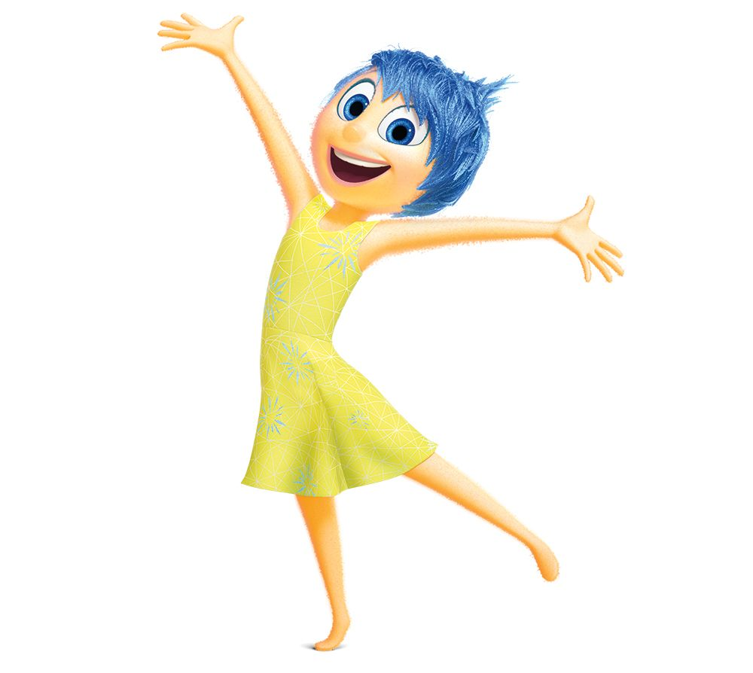
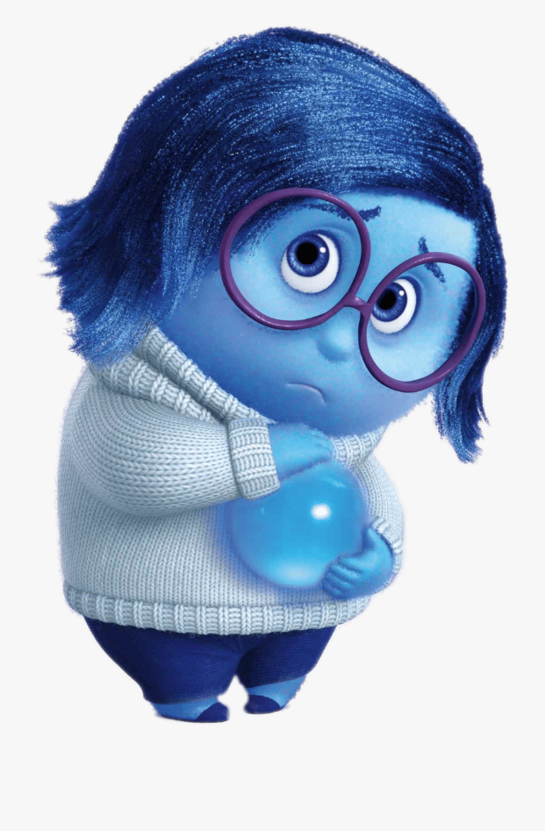
KHÁM PHÁ
2
Điều gì xảy ra khi:
1
Em nói hoặc làm
việc gì đó khi tức giận.
3
2
Em luôn tươi cười, vui vẻ.
Em luôn buồn rầu, chán nản.

Slide 5
Ghi nhớ
Cảm xúc tích cực và tiêu cực ảnh hưởng đến suy nghĩ và hành động của mỗi người.
Ta cần học cách tăng cường cảm xúc tích cực, kiềm chế cảm xúc tiêu cực.

Slide 6

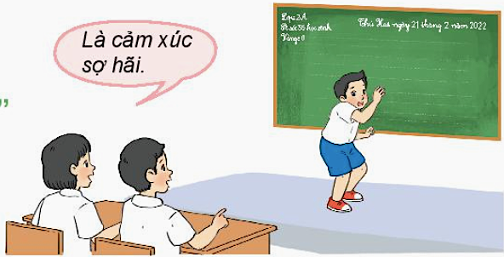
LUYỆN TẬP
1
Cùng các bạn chơi trò: Đoán cảm xúc.

Slide 7
2
Em sẽ có cảm xúc như thế nào trong tình huống sau:
LUYỆN TẬP
2
Khi bạn không giữ lời hứa với em
1
Em làm vỡ một món đồ kỉ niệm của bố.
4
3
Khi em được khen ngợi
Một anh trong trường thường xuyên bắt em xách cặp cho anh

Slide 8
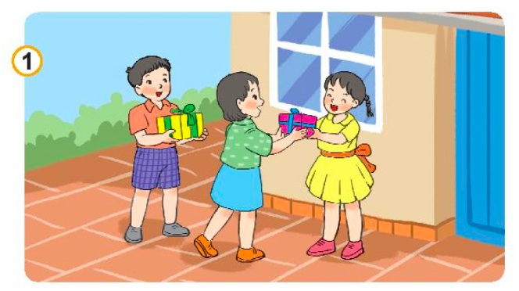
3
Đóng vai thể hiện cảm xúc trong các tình huống sau:
LUYỆN TẬP
Khi em được tặng quà

Slide 9
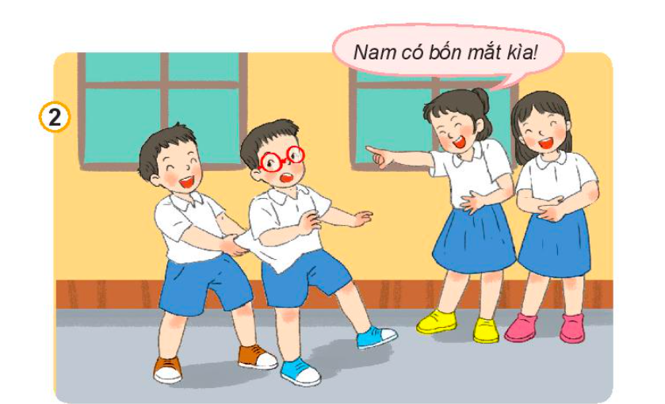
3
Đóng vai thể hiện cảm xúc trong các tình huống sau:
LUYỆN TẬP
Khi em bị bạn trêu

Slide 10
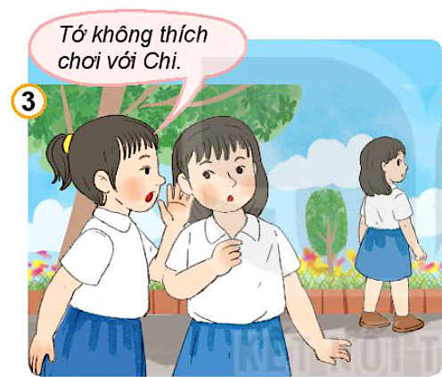
3
Đóng vai thể hiện cảm xúc trong các tình huống sau:
LUYỆN TẬP
Khi bạn không muốn chơi với em

Slide 11
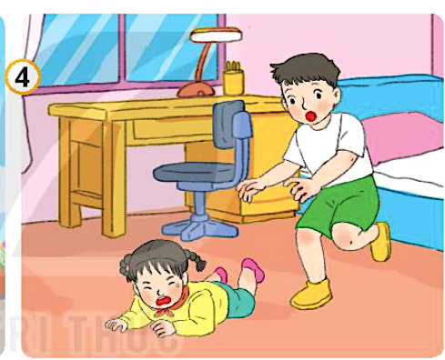
3
Đóng vai thể hiện cảm xúc trong các tình huống sau:
LUYỆN TẬP
Khi em vô tình làm ngã em gái

Slide 12


VẬN DỤNG
Hãy chia sẻ cảm xúc của em trong một ngày.
Còn các bạn thì sao? Ngày hôm nay ở trường của bạn như thế nào?
Hôm nay ở trường mình cảm thấy rất vui, vì được chơi đuổi bắt.

Slide 13

